Slide 1
SOCIÁLNÍ
PSYCHOLOGIE
podzim 2019
MGR. ZUZANA KROČÁKOVÁ

Slide 3
CÍLE
Porozumět sobě i vztahům
(obzvláště) v pedagogických situacích s využitím poznatků sociální psychologie.
Proč?
Abyste se snáze stali takovým pedagogem, jakým chcete být.
Abyste si našli vlastní cestu, jak věci dělat, na níž budete spokojení.

Slide 4
PRÁCE V SEMINÁŘI
Aby byl seminář opravdu seminářem, potřebuji
abyste byli přítomni pozorností i myšlenkami.
abyste přemýšleli, diskutovali, ptali se a oponovali.
abyste přinášeli svá témata, zkušenosti, názory, postřehy.
abyste byli otevření, vytvářeli si názory a přijímali nové úhly pohledu na známé věci.
abyste si chtěli něco odnést, ne jen sedět.

Slide 5
OZVĚTE SE, POKUD...
... mluvíme o něčem, co už jste probrali jinde.
... mluvíme o něčem, co vám připadá nepoužitelné, moc teoretické, bez kontaktu s praxí.
...vám to nedává smysl.
...nesouhlasíte či máte jinou zkušenost.
...potřebujete něco jinak.

Slide 6
PTEJTE SE, POKUD...
...nerozumíte.
...chcete vědět víc.
...chcete jít víc do hloubky.
...chcete téma propojit se svou zkušeností.

Slide 7
UKONČENÍ SEMINÁŘE
Generální pravidlo: řešte své případné problémy s ukončením semináře nejpozději v okamžiku, kdy nastanou, lépe před tímto okamžikem
Popište mi svou situaci a navrhněte řešení.
E-maily posílejte na: 7477@mail.muni.cz
Seminář bude zakončen závěrečnou prací, která ověří dosažení cíle semináře, a nad kterou povedeme odbornou kolegiální rozpravu při zkoušce.
Kritéria úspěchu práce stanovíme společně v semináři.

Slide 8
DOCHÁZKA
lze míti 3 absence bez udání důvodu
není třeba se omlouvat a nedělejte to
pokud by vaše absence měla překročit tři, požádejte mne obratem e-mailem o náhradní práci, uveďte datum své absence
pro úspěšné ukončení nesmíte chybět na více než pěti seminářích (3 povolené absence + 2 náhradní práce)

Slide 9
Styl práce v semináři
aneb Konstruktivismus
Mozek se učí, když je aktivní.
Paměťová stopa se posiluje vybavováním.
Spolupráce zvyšuje motivaci i efektivitu.
Když jste na něco přišli sami, dokážete to zopakovat.
Pochopení je víc než zapamatování.

Slide 10
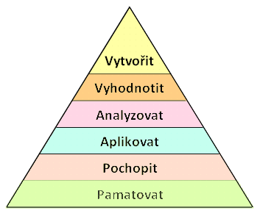
Styl práce v semináři
aneb Konstruktivismus

Slide 11
PREKONCEPTY (volné psaní)
Čím se (podle vás) zabývá sociální psychologie?
Jaká jsou její témata, která zkoumá?
Co z ní můžete využít?

Slide 12
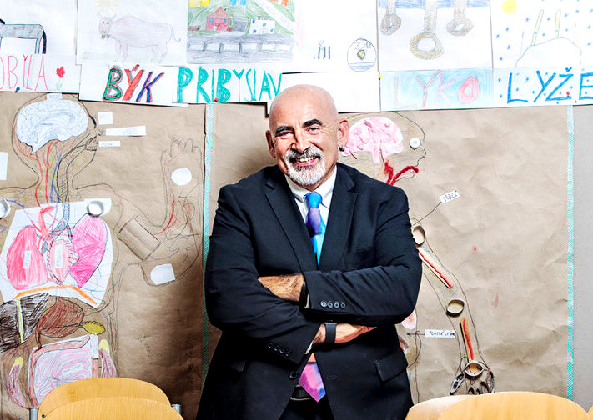
AKTIVITZACE losováním jmen
inspirace metodou Dylana Wiliama
další techniky v The Classroom Experiment:
zkrácená verze:
https://youtu.be/b0TTgeSn7ys

Slide 13
Zátěžové situace

Slide 14
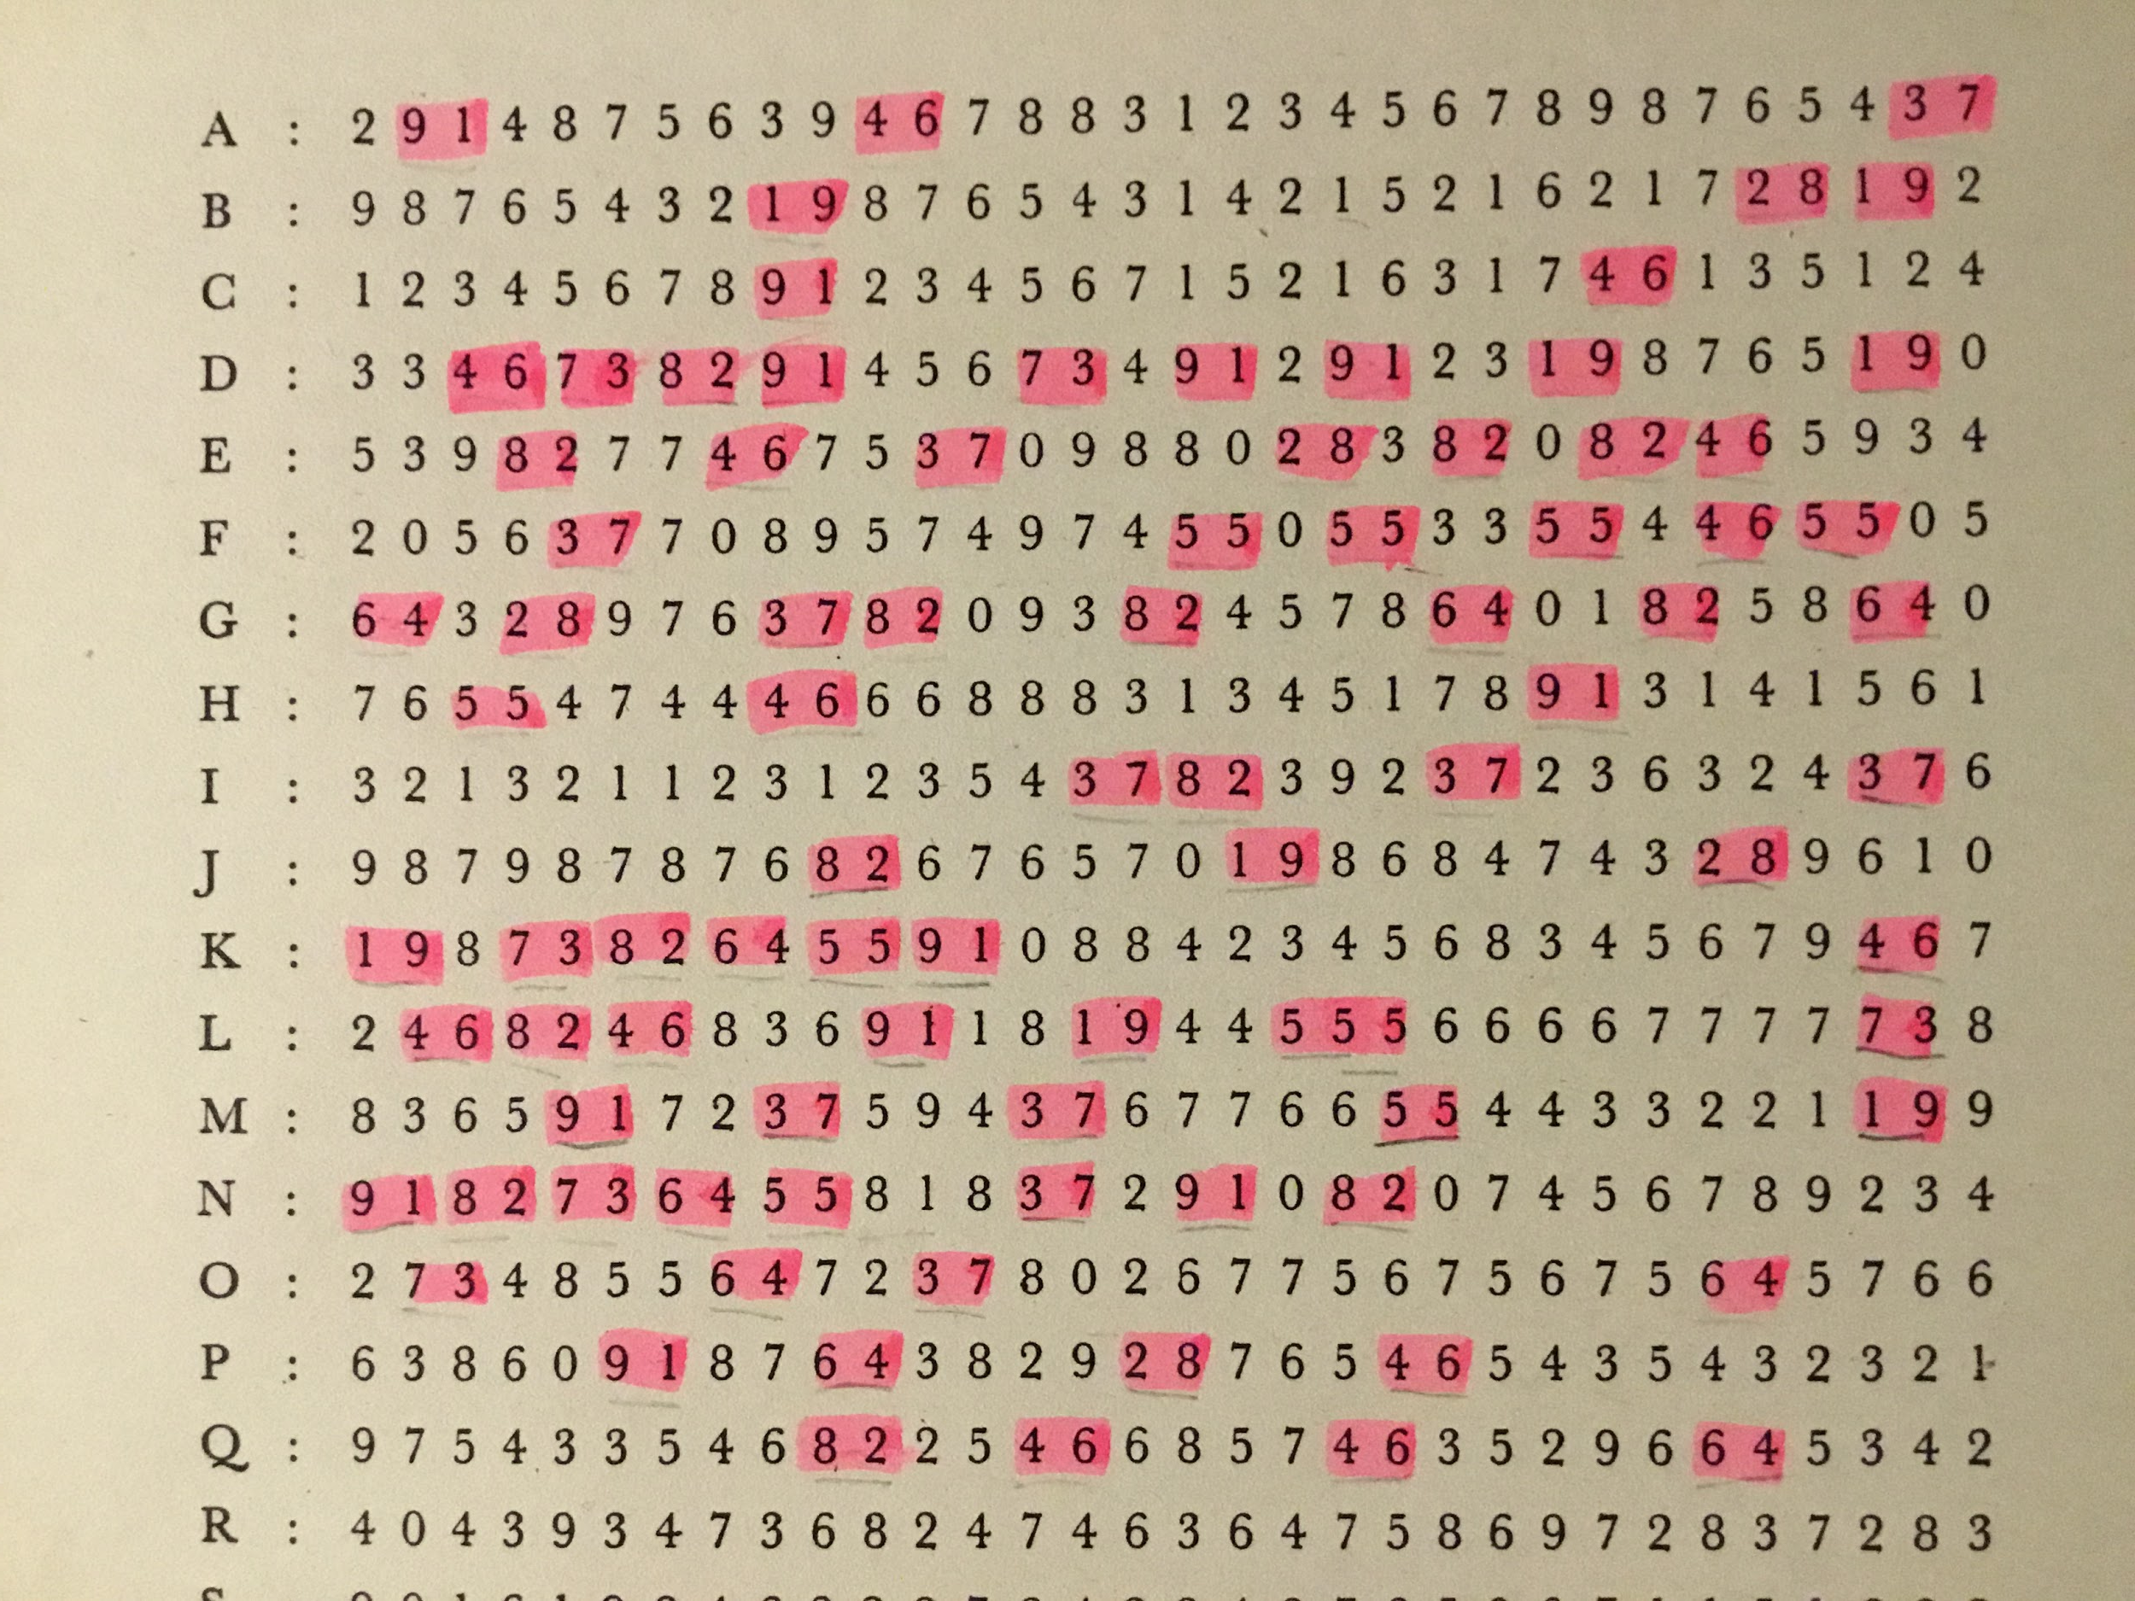

Slide 15
ZÁTĚŽOVÉ SITUACE Co to je?
= náročné situace, které ke svému zvládnutí vyžadují zvýšené úsilí a které jsou doprovázeny silnými emocemi.
FRUSTRACE
↠ DEPRIVACE
-------------------------------------------------------------------------------------
STRES
-------------------------------------------------------------------------------------
NÁROČNÉ ŽIVOTNÍ SITUACE (komplexní)

Slide 16
Stres je možné v nejobecnějším pojetí vymezit jako fenomén, který vzniká v důsledku nerovnováhy mezi úrovní nejrůznějších životních nároků a adaptivních schopností člověka je přiměřeným způsobem zvládat.“
MLČÁK, Zdeněk. Psychologie zdraví a nemoci
STRES Co to je?

Slide 17
PŘÍČINY a REAKCE
STRESORY
...
...
...
REAKCE ORGANISMU
...
...
...
více např. zde
COPING = behaviorální, kognitivní nebo sociální snahy osoby regulovat, omezovat nebo překonávat vnitřní či vnější napětí plynoucí z interakce osoby a prostředí. Na coping se dá nahlížet jako na dispoziční charakteristiku nebo jako na situační charakteristiku nebo jako interakci obou.

Slide 18
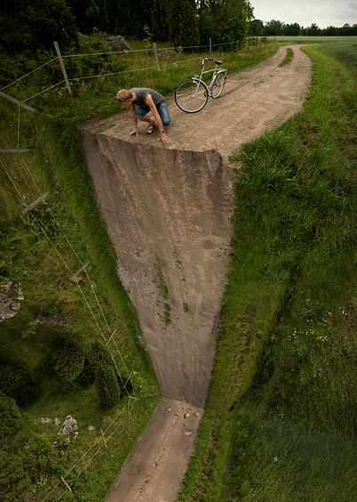
FRUSTRACE Co to je?
Stav, vznikající ze skutečnosti, že jedinec nemohl náležitě uspokojit své potřeby.
Frustrace se projevuje nepříjemnými pocity
nutnost reagovat

Slide 19
EMOČNÍ ZÁTĚŽ
KOULE
Je Suis Donc Tu Es
Co s ní?

Slide 20
Co si pamatuju?
Úkol č. 1:
Napište tři myšlenky, které považujete z minulé hodiny za důležité z hlediska problematiky zátěžových situací.
Využijte svých poznámek.
Úkol č. 2:
Z jedné z těchto myšlenek vytvořte otevřenou testovou otázku a dejte ji zodpovědět spolužákovi po směru hodinových ručiček.

Slide 21
EMOČNÍ ZÁTĚŽ
Řízené (vědomé) odžití emocí
zveřejnění: “Cítím se nepříjemně, když...”
vědomé ventilování (sportem, prací, svěřením se...)
vědomá kompenzace (sebepéče)
vědomá práce s emocí, naslouchání jí - Kde se vzala? Co mi říká?
Nekontrolované odžití emocí
agrese vůči zdroji - slovní či fyzická - křik, nadávání, ponižování, strkání, facky...
přenesená agrese - vůči náhradnímu cíli
obviňování, hledání viníka
sebeobviňování, snižovaní vlastní hodnoty
potlačení, popření
“vyhnití” - nijak s ní nepracuji a ona nevědomě ovlivňuje mé chování

Slide 22
REAKCE NA FRUSTRACI
*agrese obrácená ven
*agrese obrácená dovnitř
*racionalizace
*projekce
*únik
*kompenzace
*vytváření póz, masek
*náhradní cíl
*rezignace
*regrese/transgrese
*identifikace
*substituční chování
více v Řezáč Jaroslav: Sociální psychologie

Slide 23
MARSHMALLOW TEST
94 dětí ze školky Stanfordovy univerzity
60. léta 20. století
vysledován vliv na životní úspěšnost
DNEŠNÍ POHLED: https://psychologie.cz/marshmallow-test-v-opravne/

Slide 24
MARSHMALLOW TEST
Na základě videa i vlastních zkušeností a znalostí dejte do souvislostí následující pojmy:
FRUSTRACE POTŘEBY
FRUSTRAČNÍ TOLERANCE NEPŘÍJEMNÉ POCITY
OKAMŽITÉ USPOKOJENÍ SEBEKONTROLA
SLAST ODMĚNA
ODLOŽENÍ SLASTI
ÚSPĚCH

Slide 25
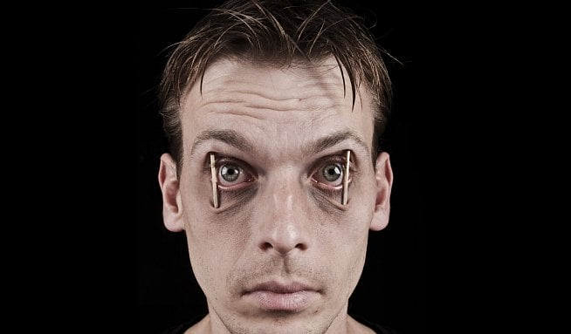
nepleteme si
DEPRIVACE
DEPRESE

Slide 26
ZÁTĚŽOVÉ SITUACE VE ŠKOLE
HOUBA
Úkol k videu: Vyberte si jednoho z aktérů a odpovězte na příslušnou otázku:
Co prožívá učitelka?
Co prožívá Kučera?
Co prožívají žáci ve třídě?
Všímejte si emocí a jejich změn.
Všímejte si reakcí na zátěžovou situaci.
Svá tvrzení podepřete argumenty (pozorování + znalosti)

Slide 27
Nekázeň vzniká tehdy,
když něco chybí.
❠Děti se chovají dobře, když můžou. Když se chovají nevhodně, znamená to, že nemůžou. Jejich mozek jim to neumožňuje.”
Lars Lyster - dětský psycholog
in Musíme jim dávat, ne brát, Respekt 16.6.2018

Slide 28
Primární sociální potřeby

Slide 29
Jsou sociální potřeby primární?
1. Naše chování je řízeno obecným organizačním principem minimalizace ohrožení a maximalizace odměny či libosti (Gordon 2000).
Poslední výzkumy mozku a poznatky sociální neurovědy ukazují, že to platí pro chování sociální. Tedy že i v našem kontaktu s ostatními lidmi se snažíme vyhýbat se ohrožení a maximalizovat bezpečí, které přináší příjemné pocity.
2. Ukázalo se, že sociální zkušenosti používají a aktivují stejná mozková propojení, která jsou používaná pro primární potřeby přežití (Lieberman a Eisenberger, 2008). Jinými slovy, sociální potřeby jsou pro mozek totéž jako potřeba jídla či spánku. Při jejich nenaplnění jsou aktivována centra bolesti a my reagujeme silnými emocemi.
3. „Jsme evolučně nastaveni tak, že potřebujeme být napojeni na ostatní, potřebujeme s nimi být v kontaktu. Po narození je to věc přežití, jak vyrůstáme, jen při dostatku kvalitních vztahů, se můžeme zdravě vyvíjet po emoční, fyzické, intelektuální, duševní i duchovní stránce.” (Brené Brown 2008)

Slide 30
Expertní a domovské skupiny
1. Rozdělte se do skupin tak, aby v každé byli minimálně 4 členové.
To je vaše DOMOVSKÁ SKUPINA.
2. Teď se rozejděte do čtyř EXPERTNÍCH SKUPIN.
V každé expertní skupině je po jednom člověku z každé domovské skupiny.

Slide 31
Expertní a domovské skupiny
3. Každá expertní skupina má za úkol nastudovat jednu z potřeb tak, aby její členové dokázali poznatky předat v domovské skupině. Po 10 minutách budete v domovské skupině předávat odpovědi na tyto otázky:
V čem potřeba spočívá?
Co ji ve škole/ve třídě naplňuje? Jaké chování učitele?
Jaké chování učitele ve škole/ ve třídě brání jejímu naplňování?

Slide 32
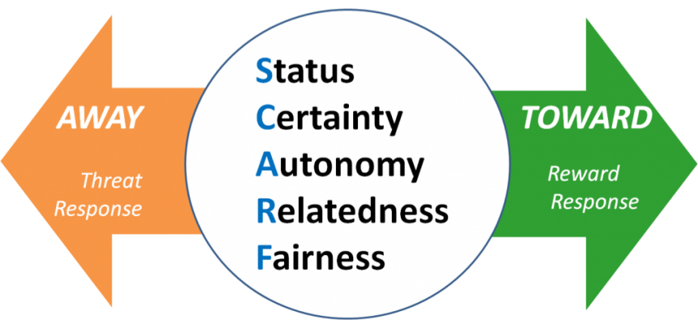
model SCARF
primární sociální potřeby dle Davida Rocka (2008)

Slide 33
Model SCARF je akronymem pro primární sociální potřeby:
Statusu, postavení ve skupině
Jistoty, orientace, předvídatelnosti
Autonomie, samostatnosti, svobody
Propojení s ostatními
Spravedlnosti, férového jednání
Šipky ukazují naši reakci na nenaplňování těchto potřeb, kdy cítíme ohrožení a vzdalujeme se či vyhýbáme.
Při naplňování máme tendenci přibližovat se, vyhledávat kontakt s těmi, kdo naše potřeby naplňují či vytvářejí prostředí pro jejich naplnění.

Slide 34
ZNÁTE ODPOVĚDI?
Jen s využitím paměti a svých zápisků odpovězte na následující otázky
O kterých potřebách D. Rock tvrdí, že jsou primární? (můžete si pomoci modelem SCARF)
Jak reaguje mozek na jejich nenaplnění a proč?
V čem spočívá potřeba propojení?
Jak může pedagog podporovat naplnění potřeby autonomie?
bonus: Proč není jistota čistě sociální potřeba?
bonus: Které dvě z těchto potřeb mohou být situacně protichůdné?

Slide 35
Jiný úhel pohledu na sociální potřeby nabízí psycholožka Jana Nováčková.
Aby mohla být zachována vnitřní motivace k učení, je potřeba, aby byly splněny tyto podmínky:
3 S VNITŘNÍ MOTIVACE
SVOBODA = možnost rozhodovat o vlastním způsobu učení se a převzít za to zodpovědnost
SPOLUPRÁCE = možnost pracovat s ostatními při svém učení
SMYSL = to, co se učím, musím shledávat užitečným (v širokém chápání významu toho slova), smysluplným už teď (nejen do budoucna)

Slide 36
Komunikace s lidmi v souladu s fungováním mozku
Výklad k tomuto tématu s mnoha příklady najdete jako krátká videa na seduo.cz
Kurz se jmenuje Komunikace s lidmi v souladu s fungováním mozku a je zdarma.

Slide 37
model SCARF
primární sociální potřeby dle Davida Rocka (2008)

Slide 38
KOMUNIKACE

Slide 39
Manželka říká manželovi: “Můžeš mi podat noviny?”
Manžel: “Co ty seš za zpozdilce? Technologie jde pořád dopředu a ty pořád chceš papírový noviny. Na, vezmi si můj iPad.”
Žena si vzala iPad a rozmáčkla s ním pavouka.
V čem spočívá popsané nedorozumění?
Co se z komunikace dozvídáme o aktérech a jejich vztahu?

Slide 40
Komunikační záměr
O co může v komunikaci jít?
Proč komunikujeme?
Kdy komunikujeme?

Slide 41
KONTEXT
KÓDOVÁNÍ DEKÓDOVÁNÍ
společný
osobní osobní

Slide 42
VRSTVY SDĚLENÍ
Co naděláš!
Ále prosím tě!
To si snad děláš srandu!
Seš normální?
Přijď včas.
To bys nevěřil, co se mi stalo...
Dneska ti to sluší!
Když myslíš...
Co řečník “vlastně” sděluje?
Jak tomu můžu rozumět?

Slide 43
O čem (ještě) mluvíme, když něco říkáme?
o sobě: o své náladě, názorech, hodnotách
o sobě ve své sociální roli: názory a hodnoty, které jsou součástí role
o vztahu k sobě, kým jsem sám pro sebe
o tom druhém: co si o něm myslím, kým pro mne je
o našem vztahu: jaký je teď, jaký ho chci mít
o svých potřebách
o svém záměru (něco získat, někoho přesvědčit...)

Slide 44
Co pomáhá snižovat pravděpodobnost nedorozumění a vede k efektivní komunikaci?
stejný komunikační kód: používáme slova, kterým rozumíme stejně
systém jako opak chaosu, komunikace má logickou návaznost
posloupnost od celku k detailu, od kontextu ke konkrétnostem

Slide 45
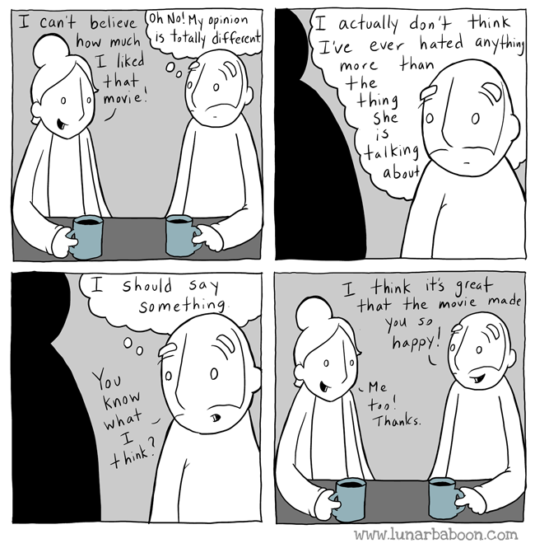
Proč to říkám?
SOKRATOVA SÍTA
Je to pravda?
Je to dobré?
Je to užitečné?

Slide 46
Věcné a vztahové signály v komunikaci
VZTAHOVÉ SIGNÁLY
To, jak svou komunikací a jednáním referujeme o našem vzájemném vztahu.
vztahová symetrie = vnímám náš vztah jako partnerský, uvažuju o “nás”
vztahová asymetrie = vnímám náš vztah jako vztah nadřazenost- podřízenost, uvažuju o “já/my” vs. “ty/vy”
VĚCNÉ SIGNÁLY
To, co říkáme o věcech, které jsou předmětem komunikace.

Slide 47
Vztahové války
Pokud vnímám vztahové signály jako asymetrické, mám potřebu se bránit, nebo to “vrátit”, tím začínají VZTAHOVÉ VÁLKY.
Ty se projevují výměnou VZTAHOVÝCH AGRESÍ.

Slide 48
Vztahové agrese (signály asymetrie) v komunikaci
HODNOCENÍ
VĚŠTĚNÍ
MENTOROVÁNÍ, NEVYŽÁDANÉ DOBRÉ RADY
POPÍRÁNÍ VIDĚNÍ SVĚTA DRUHÝCH
IRONIE, SARKASMUS
OTÁZKA S JEDINOU SPRÁVNOU ODPOVĚDÍ (bez správné odpovědi)

Slide 49
Co googlit, chci-li se naučit lépe komunikovat|?
nenásilná komunikace (Marshall B. Rosenberg)
asertivita (Tomáš Novák, Věra Capponi)
psychická manipulace (Isabelle Nazare-Aga)
komunikační judo/aikido
win-win strategie, vyjednávání
vztahové agrese (Michal Dubec aj.)

Slide 50
Další související pojmy a jevy
vedení x řízení
amygdalický únos
POPISNÝ JAZYK → odkaz na pravidlo (dohodu), vyjádření pocitu či potřeby → prostor pro odpověď
mělký a hluboký zásah do SCARFu
RODIČ - DÍTĚ - DOSPĚLÝ

Slide 51
Užitečné otázky pro komunikační mistrovství
O co mi jde? Co chci, aby se stalo?
Co už nechci? Kam už nechci, aby to zašlo?
Co potřebuju? A o co v té souvislosti žádám druhého?
Co mi ten druhý sděluje? Co potřebuje?
Jak se cítím? A proč - co je zdrojem mých pocitů?
Je to oprávněný požadavek, nebo žádost o laskavost?
Nakolik vychází mé porozumění ze mne a nakolik z toho, co mi druhý říká?
Je to, co chci říct užitečné pro druhého, nebo to říkám kvůli sobě?

Slide 52
Percepční stereotypy
haló efekt – celkový pohled na druhého je redukován na hodnocení nějakého, většinou výrazného ( ne však podstatného ) znaku osoby
subjektivní logika – tendence vidět a zvláště hodnotit podle toho, jak se to mu samotnému jeví „logické“efekt shovívavosti, dobroty – tendence „nadržovat“ lidem, které mám rád; naopak funguje efekt přísnosti
chyba centrální tendence – přiřazování pozorovaných vlastností a projevů k nepříliš diferencovaným typům („škatulkování“ – dobří, špatní, ti ostatní)
předsudky – podvědomé tendence pramenící z dávno utvořených předpojatostí vůči člověku, národnosti, pohlaví – nezdůvodněné, nepodložené, ale celkem pevné postoje.

Slide 53
Percepční stereotypy
tradice – lidová moudrost
vulgarizace – neoprávněné neopodstatněné zjednodušení určitých poznatků, principů atd.
chyba kontrastu – všímáme si na druhých toho, co považujeme (mnohdy chybně) za protikladné k vlastním charakteristikám, často to bývá vlastnost, kterou máme u sebe ve „slepé skvrně“
negativismus – tendence dávat větší váhu a věnovat pozornost negativním vlastnostem a informacím

Slide 54
KONFORMITA

Slide 55
Co byste dělali vy?
https://manipulatori.cz/iracionalni-konformita-proc-podlehame-tlaku-okoli/

Slide 56
Konformita
Co to je?
Proč to je?
Jak to souvisí s ...?

Slide 57
Principy konformního chování
AUTORITA Hojně využívaným je princip autority. Lidé ochotně a rádi naslouchají důvěryhodným expertům nebo těm, kteří jako experti vypadají.
SYMPATIE. Na sympatické osoby přece jen reagujeme pozitivněji.
KONZISTENCE Snažíme se chovat konzistentně. Lidé mají tendenci držet se toho názoru, který si již vybrali dříve.
SOCIÁLNÍ POTVRZENÍ či SKUPINOVÝ TLAK Znamená mimo jiné také naší vyšší důvěru v to, co je populární. Jako důvěryhodnější hodnotíme věci, které podporují lidé, jimž věříme.
RECIPROCITA Chováme se reciprocičně, máme tedy tendenci cítit povinnost kladně oplatit to, co jsme dostali.
VZÁCNOST či EXKLUZIVITA Ceníme toho, co je vzácné. Tato vzácnost je mnohdy využívána v marketingu, představujícímu produkt jako
CIALDINI, Robert B. Vliv: síla přesvědčování a manipulace.exkluzivní, unikátní atd.

Slide 58
Principy konformního chování
AUTORITA Hojně využívaným je princip autority. Lidé ochotně a rádi naslouchají důvěryhodným expertům nebo těm, kteří jako experti vypadají.
SYMPATIE. Na sympatické osoby přece jen reagujeme pozitivněji.
KONZISTENCE Snažíme se chovat konzistentně. Lidé mají tendenci držet se toho názoru, který si již vybrali dříve.
SOCIÁLNÍ POTVRZENÍ či SKUPINOVÝ TLAK Znamená mimo jiné také naší vyšší důvěru v to, co je populární. Jako důvěryhodnější hodnotíme věci, které podporují lidé, jimž věříme.
RECIPROCITA Chováme se reciprocičně, máme tedy tendenci cítit povinnost kladně oplatit to, co jsme dostali.
VZÁCNOST či EXKLUZIVITA Ceníme toho, co je vzácné. Tato vzácnost je mnohdy využívána v marketingu, představujícímu produkt jako
CIALDINI, Robert B. Vliv: síla přesvědčování a manipulace.exkluzivní, unikátní atd.

Slide 59
Otestujte se...
Co je zakladním principem konformního chování?
Jak se konformita projevuje při šikaně?
Jak se jmenuje první fáze skupinové dynamiky a co je pro ni charakteristické?
Co jsou percepční stereotypy a jak omezit jejich vliv při sociální percepci?
Napište alespoň 4 charakteristiky vymezující sociální skupinu.
Jak souvisí sociální role a sociální skupina?
Jaké jsou sociální potřeby v modelu SCARF?

Slide 60
Znaky sociální skupiny
je tvořen dvěma nebo více osobami, hrajícími vzájemně se doplňující a podmiňující role;
skládá se z částí, které mají strukturální či funkční význam, což je odděluje od samotných jedinců i od náhodného shromáždění osob;
členy skupiny spojuje vzájemná komunikace, normy, vzájemná očekávání a společně vykonávaná činnost;
členové mezi sebou mají emocionální vazby;
členové skupiny jsou na sobě vzájemně závislí a mají jistou identitu se skupinou;
členové jsou v pravidelné interakci;
členové se sami za skupinu považují.
VÝROST, Jozef. Sociální psychologie.

Slide 61
Doporučená literatura
Řezáč, Jaroslav: Sociální psychologie, Paido 1998
Výrost, I., Slaměník, J.: Sociální psychologie, Grada 2008
Helus, Z.: Sociální psychologie pro pedagogy.Grada 2015
Ivan Slaměník, Jozef Výrost

Slide 62
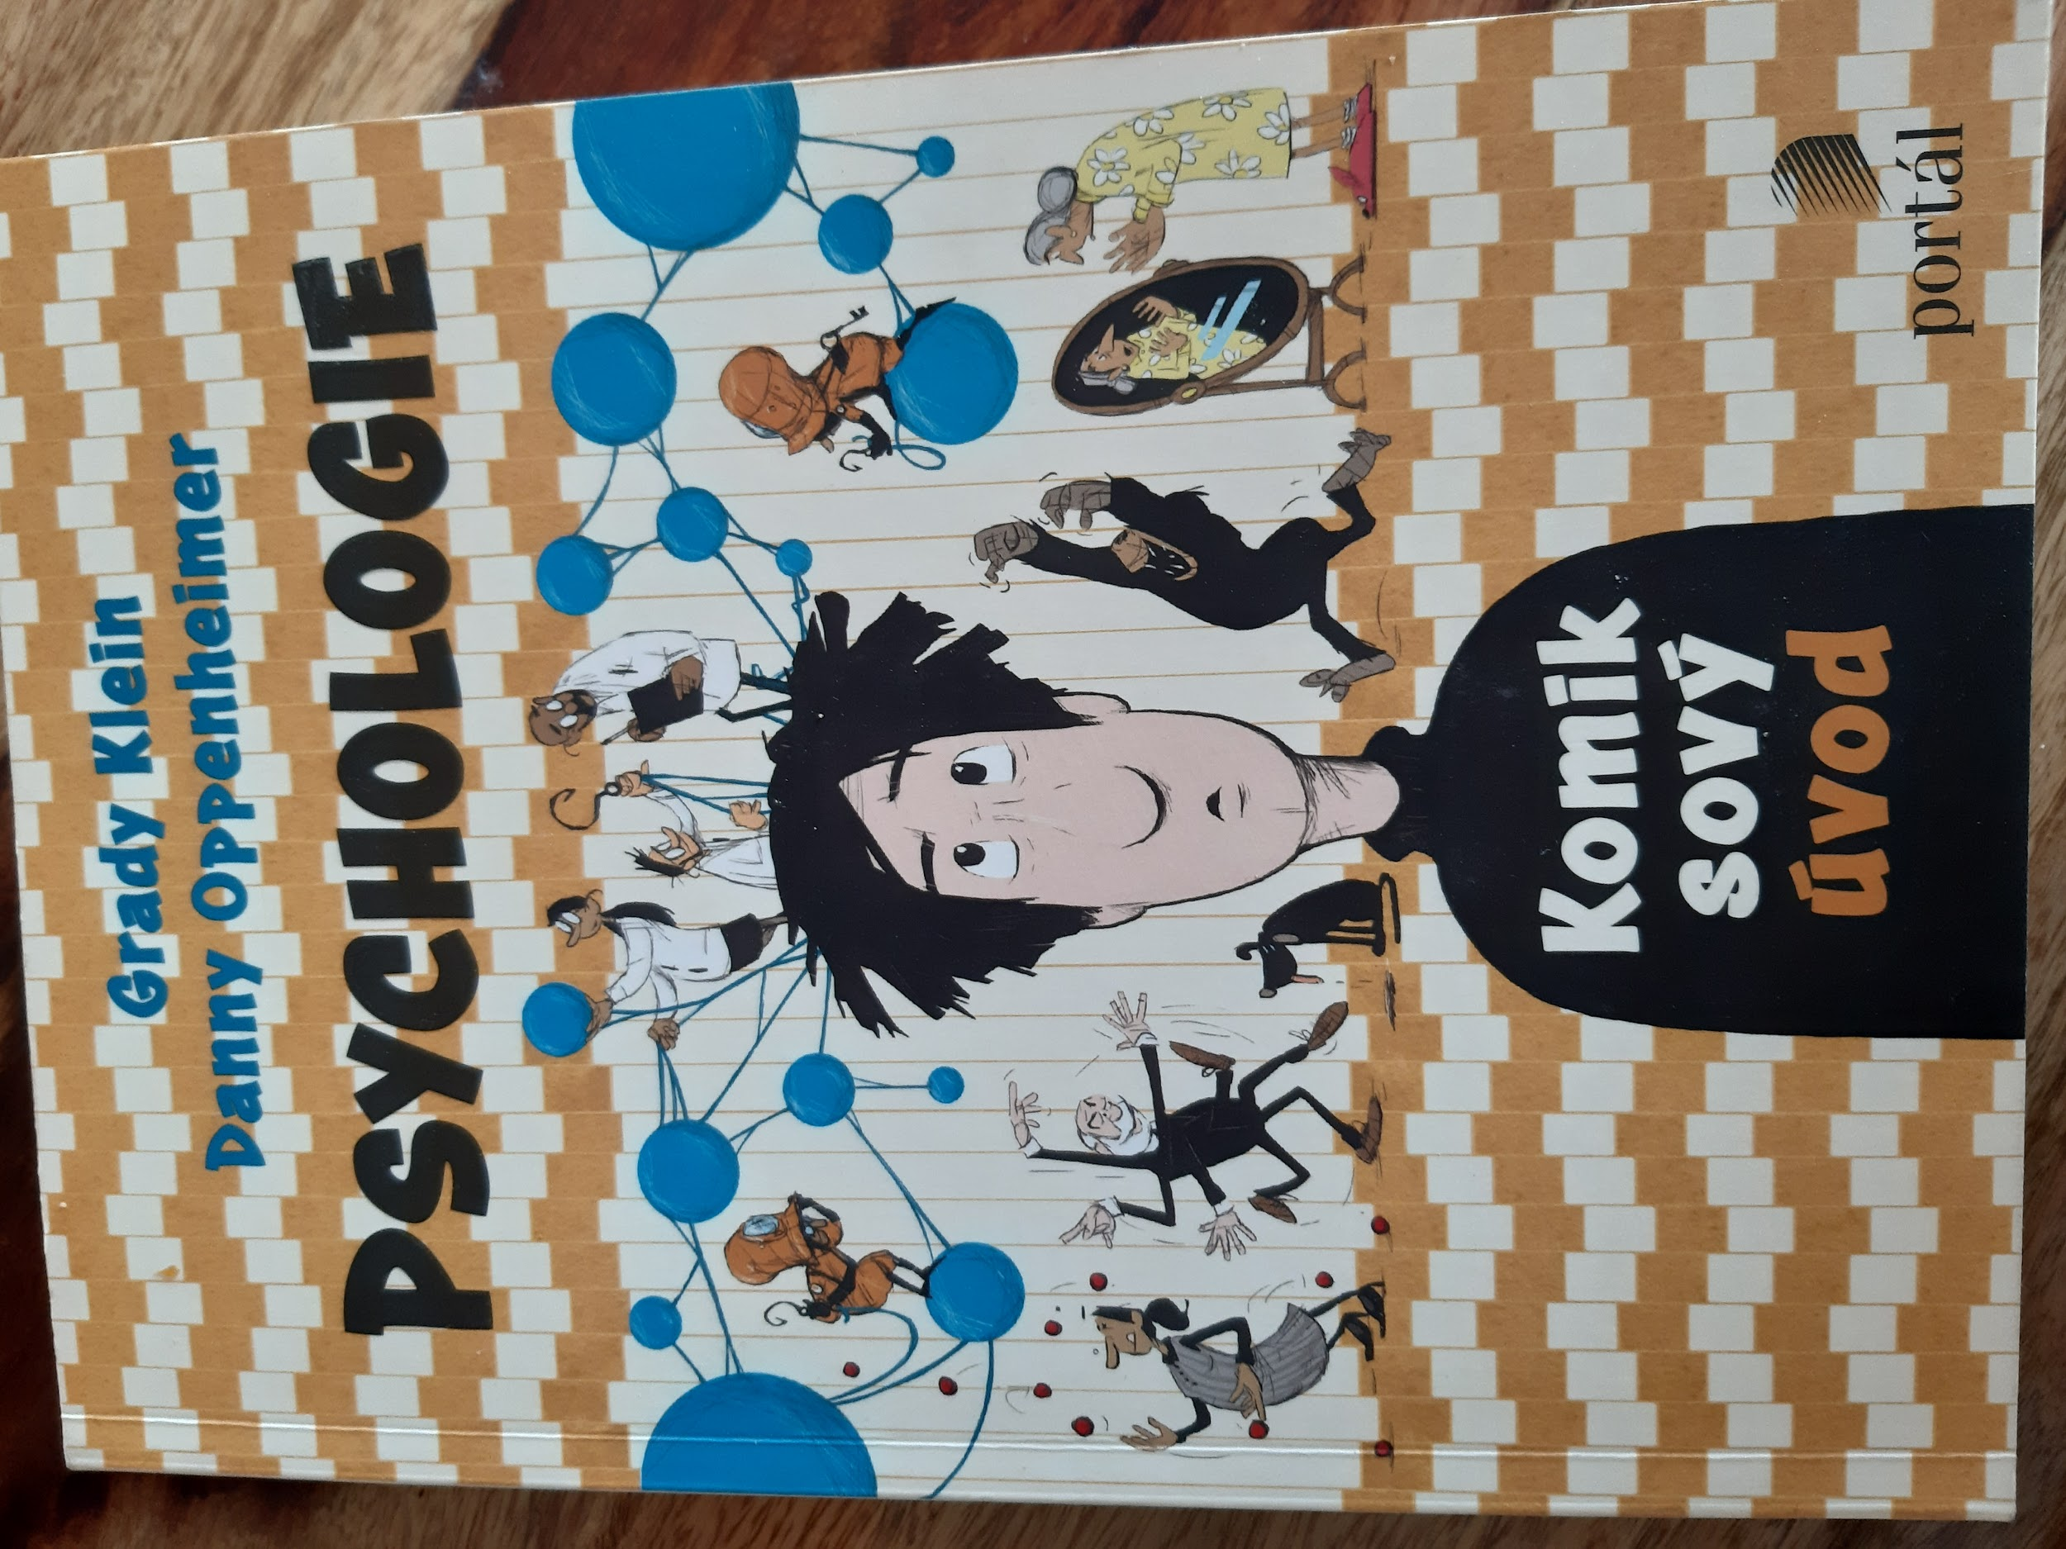
Velmi doporučená literatura
nejen k opakování sociální psychologie
je to názorné, přehledné, odborné, výstižné...
a jsou tam obrázky :-)

Slide 63
Zadání závěrečné práce
ze sociální psychologie

Slide 64
Popište situaci ze své pedagogické praxe, která obsahuje interakci a která vás nějak ovlivnila (vzbudila vaše emoce).
Tuto situaci rozeberte s využitím poznatků ze sociální psychologie.
Prokažte tím porozumění vztahům i motivům aktérů.
Zadání závěrečné práce vychází z cíle semináře a snaží se ověřit jeho dosažení (důkaz o učení):
Naučit se přemýšlet o sobě a o pedagogických situacích a lépe jim porozumět s využitím psychologických poznatků.

Slide 65
Kritéria hodnocení
formální
odevzdaná na papíře nejpozději předposlední hodinu semináře, tj. 3.12.
rozsah nepřesáhne 2 strany A4
text je psán spisovně, bez chyb a využívá odborný jazyk
práce obsahuje peer hodnocení; autor práce není zodpovědný za jeho kvalitu
obsahová
text zahrnuje popis situace (s podstatným kontextem) + psychologickou analýzu toho, co se tam děje + odkazy na použitou literaturu a zdroje
Pokud nebude naplněno některé z těchto kritérií, práce nebude přijata.
Pokud vám něco brání v jejich naplnění, ozvěte se včas (alespoň týden před termínem odevzdání) a domluvíme se na řešení.

Slide 66
Kritéria hodnocení
kvalitativní
popis - je maximálně objektivní, neobsahuje hodnotící soudy
- je stručný, ale obsahuje podstatné informace i kontext
2. interpretace
používá odborný jazyk, terminologii
situace je správně “diagnostikována” a úsudek podložen relevantními odbornými argumenty (Je z nich jasné, na základě, čeho usuzujete, jak jste zjistil/a to, co tvrdíte, apod.)
text je vnitřně soudržný, myšlenky jsou formulovány srozumitelně

Slide 67
Peer hodnocení
Každá seminární práce projde před odevzdáním tzv. peer hodnocením.
Požádá-li vás spolužák o peer hodnocení, můžete odmítnou pouze v případě, že už hodnotíte jinou práci.
K předložené práci napíšete stručné hodnocení, které se vztahuje k formálním, obsahovým i kvalitativním kritériím.
Pokud shledáte některé z kritérií nedostatečně naplněné, formulujete doporučení.
Práci k peer hodnocení musí autor zaslat nejpozději 26.11. a peer hodnotitel ji vrátí do 1. 12., aby bylo možné doporučení zapracovat.

Slide 68
Doporučení
vyhněte se věštění - psychologicky analyzujte chování a komunikaci obsaženou v situaci, nezacházejte do vzdálených úvah o rodinné situaci, možné minulosti či vlivu jiných osob, o kterých na základě situace nic nevíme
vyberte si jen jeden nebo dva psychologické jevy, které jsou pro situaci nejpodstatnější, a ty využijte k analýze, nezahlťte sebe ani text mnohostí
nehledejte v tom složitosti, jde o to ukázat pochopení vztahů, motivů, chování... podložené psychologickými poznatky
omáčka není potřeba, jděte přímo k věci, zkuste si představit, že se snažíte někomu vysvětlit, jak rozumíte tomu, co se tam vlastně stalo
nic nekopírujte, pokud potřebujete něco definovat, použijte vlastní slova a porozumění
mějte na paměti, že se snažíte přesvědčit mne, že dokážete adekvátně psychologicky uvažovat
nad vaší prací povedeme kolegiální rozhovor u zkoušky, máte tedy šanci věci doplnit či vysvětlit

Slide 69
Témata, která můžete při analýze využít
SOCIÁLNÍ PERCEPCE a chyby v ní
ZÁTĚŽOVÉ SITUACE: frustrace, deprivace stres, reakce na frustraci, frustrační tolerance
SOCIÁLNÍ POTŘEBY: status, autonomie, přijetí, spravedlnost a jistota a reakce na jejich nenaplnění,
KONFLIKTNÍ KOMUNIKACE a strategie řešení konfliktu
VZTAHY: symetrie, asymetrie, autorita, respekt...
EMOCE a jejich vliv na naše reakce; kontrolované a nekontrolované odžívání
SKUPINOVÁ DYNAMIKA, vztahy ve skupině, status a role
SOCIÁLNÍ ROLE a osobnost
ZPĚTNÁ VAZBA a hodnocení, vhodné - nevhodné způsoby jejího poskytování
jiné z oblasti sociální psychologie

